Slide 1
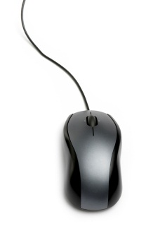
Aiguille du Midi
Chamonix - France

Slide 2
l'Aiguille du Midi (3842 m) est un pic
dans le massif du Mont Blanc
dans les Alpes françaises

Slide 3
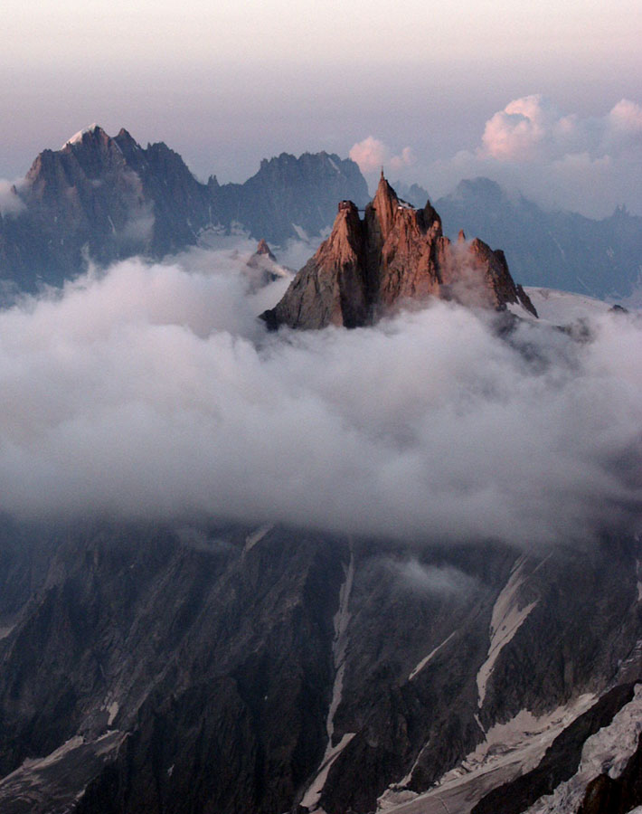

Slide 4
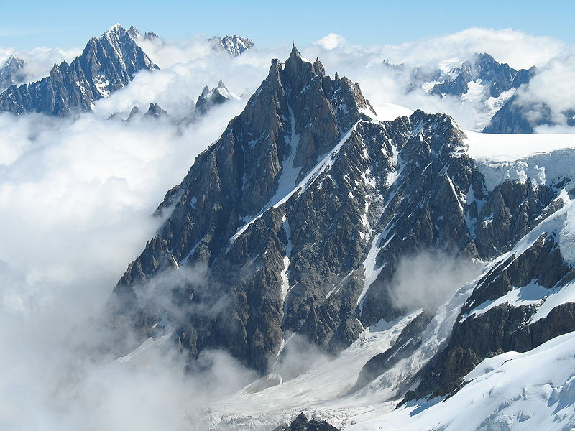

Slide 5
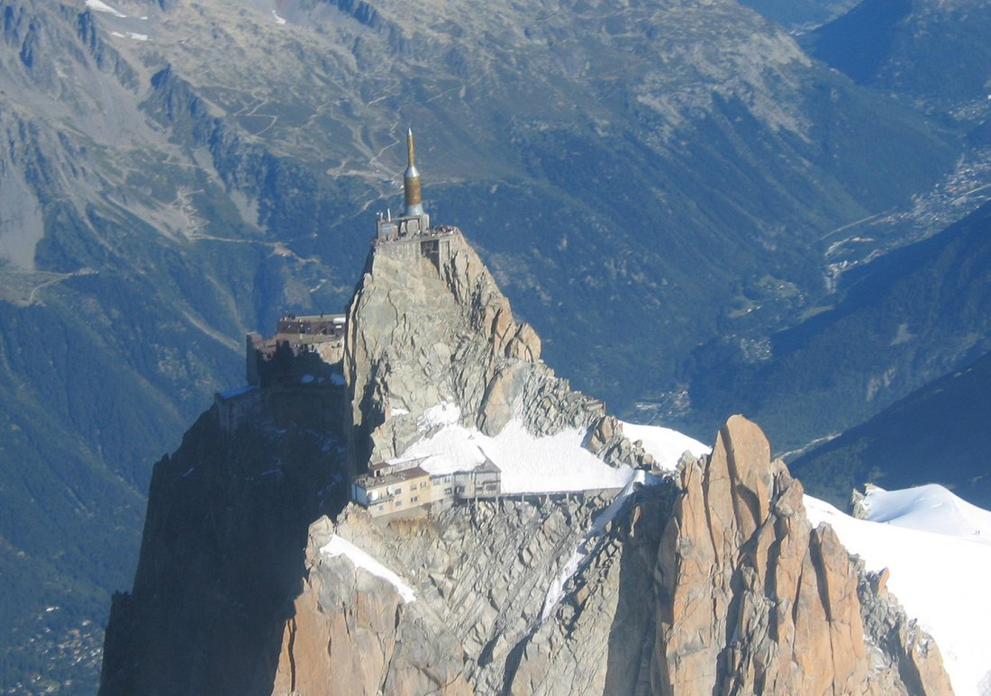

Slide 6
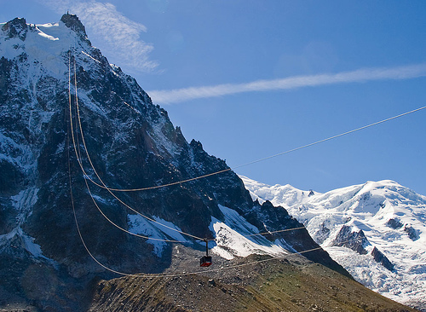

Slide 7
Le téléphérique, Téléphérique de l'Aiguille du Midi, a été construit en 1955
et a obtenu le titre du plus haut téléphérique
du monde depuis deux décennies.
Il détient toujours le record
du plus haut câble ascenseur vertical
dans le monde, de 1035m à 3842m.
Il voyage de Chamonix
au sommet de l'Aiguille du Midi,
s’élevant d’une hauteur
de plus de 2800 mètres en 20 minutes.

Slide 8
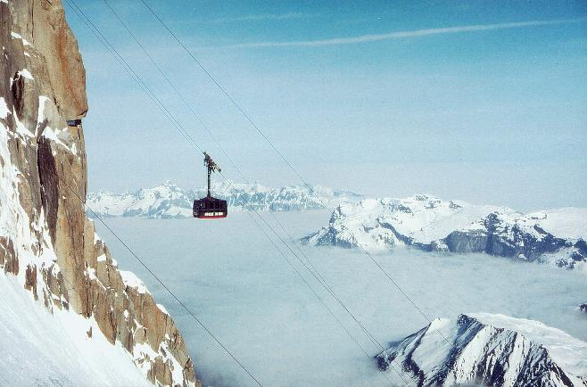

Slide 9
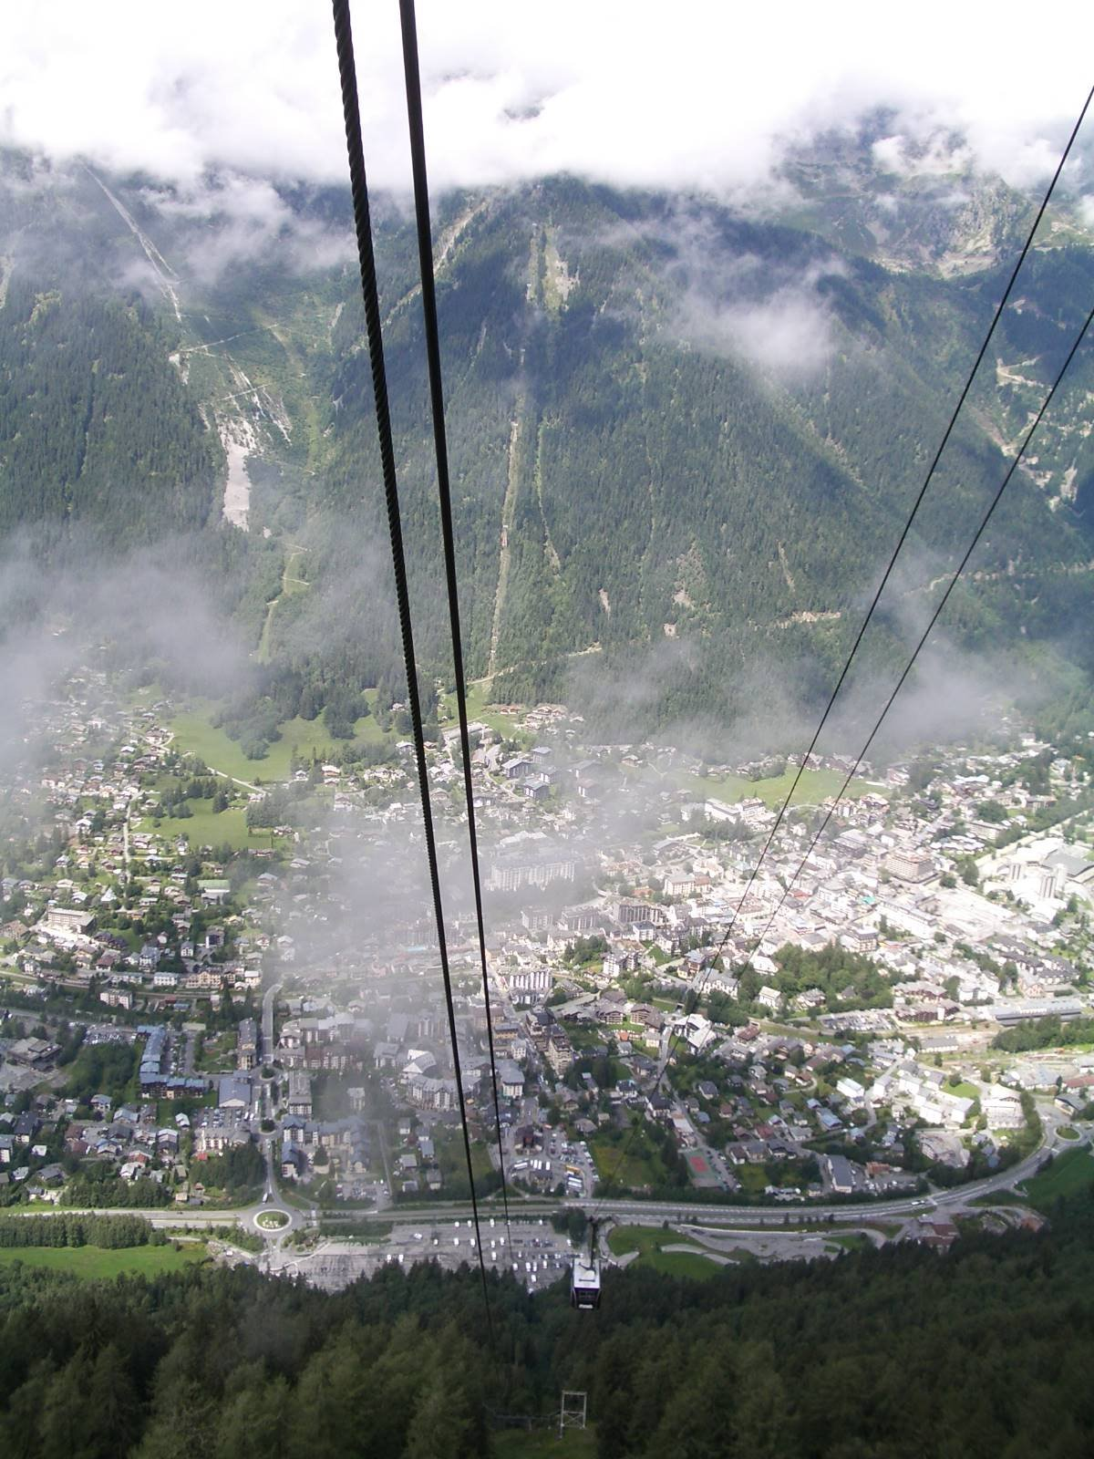

Slide 10
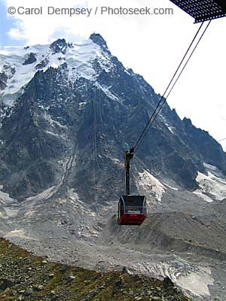

Slide 11
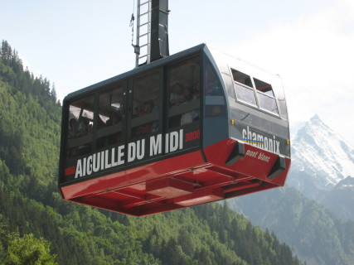

Slide 12
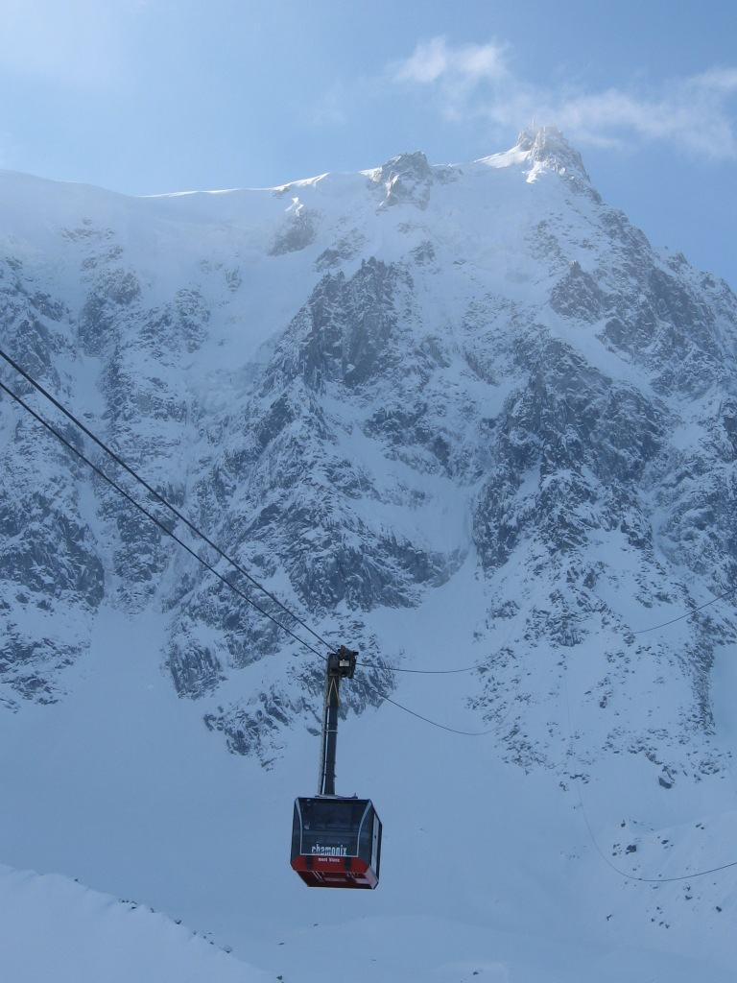

Slide 13
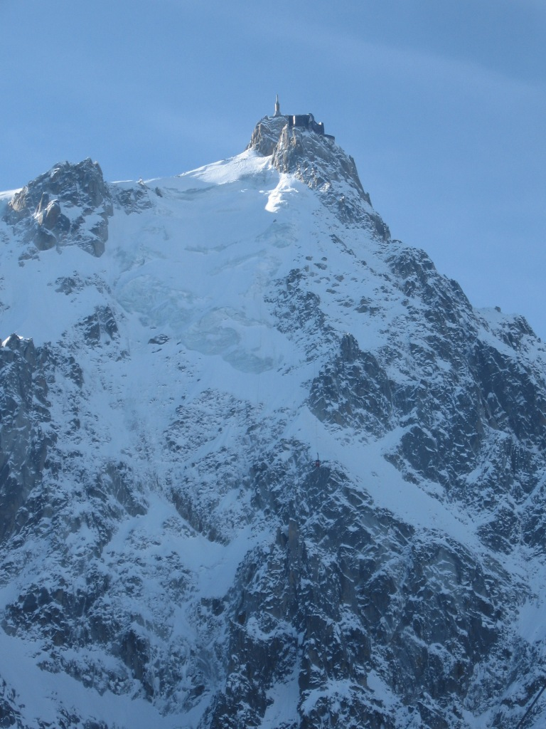

Slide 14
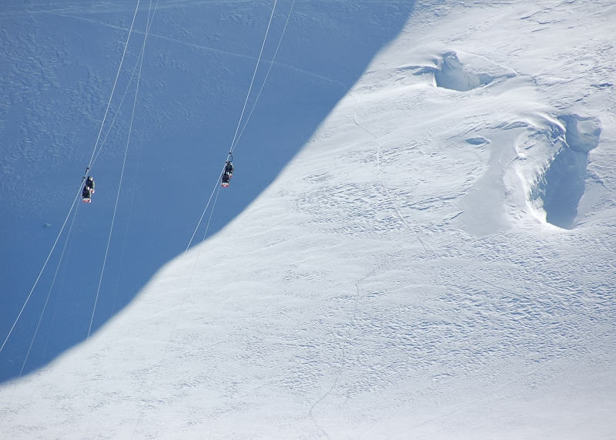

Slide 15
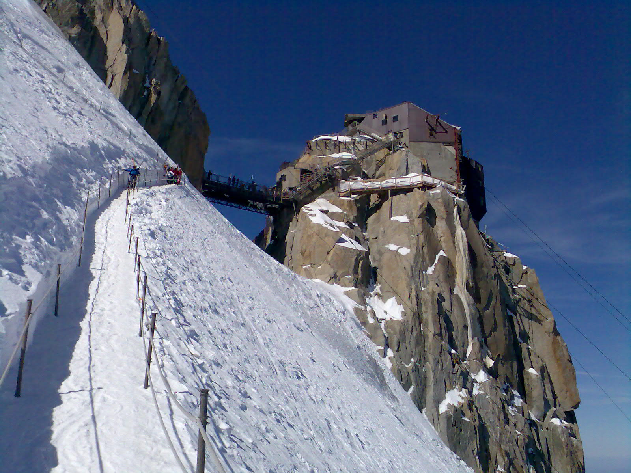

Slide 16
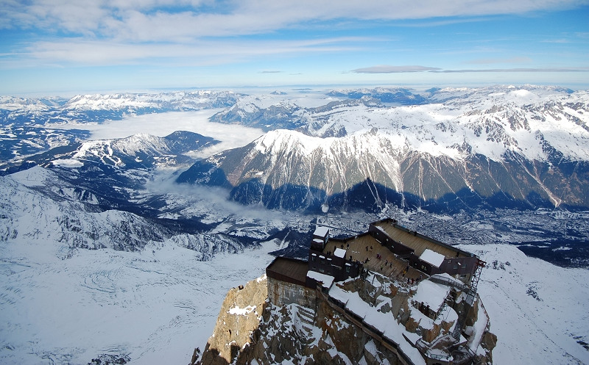

Slide 17
Le sommet de l’Aiguille contient
une plateforme d'observation panoramique, une cafétéria et une boutique de cadeaux.

Slide 18
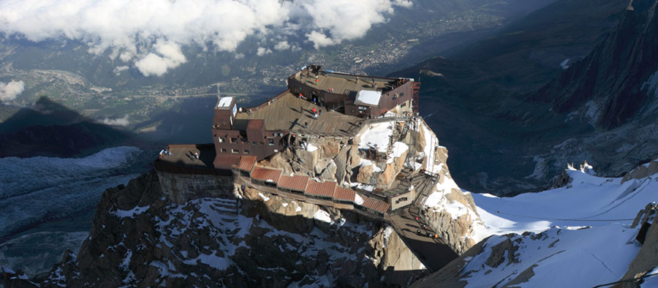

Slide 19
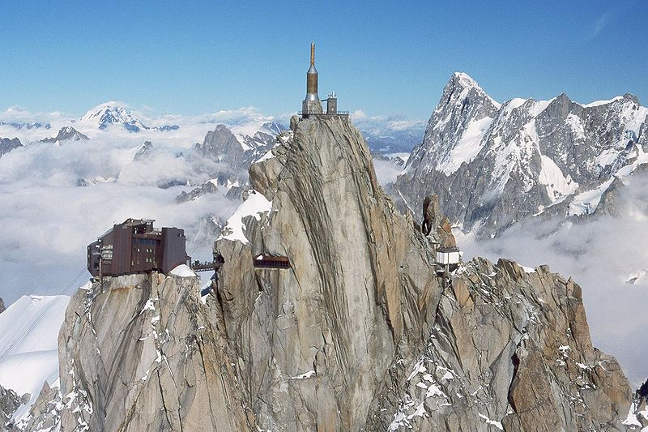

Slide 20
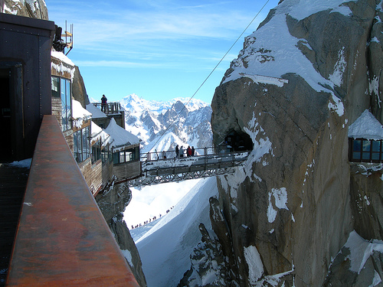

Slide 21
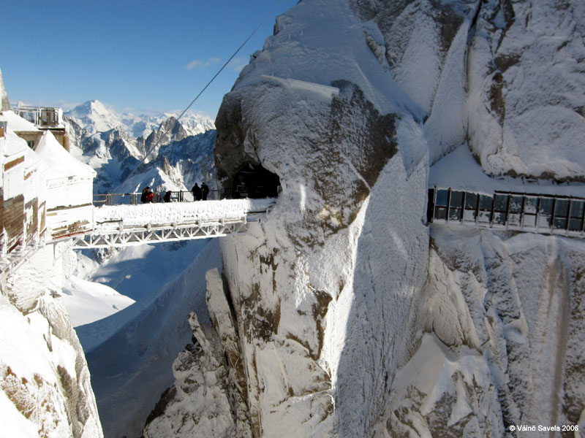

Slide 22
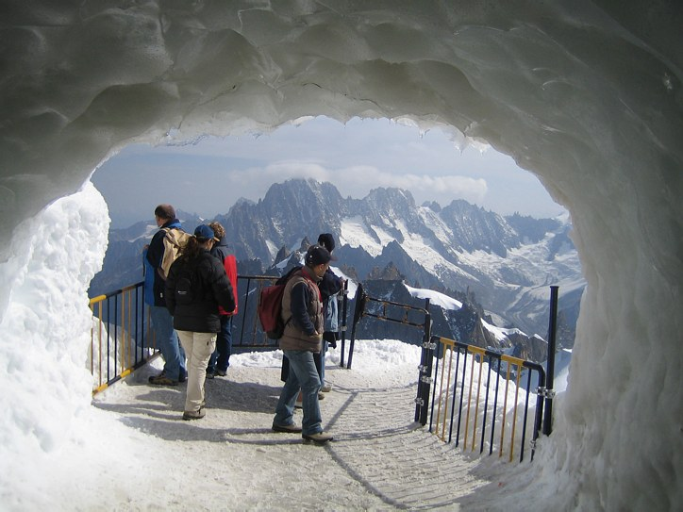

Slide 23
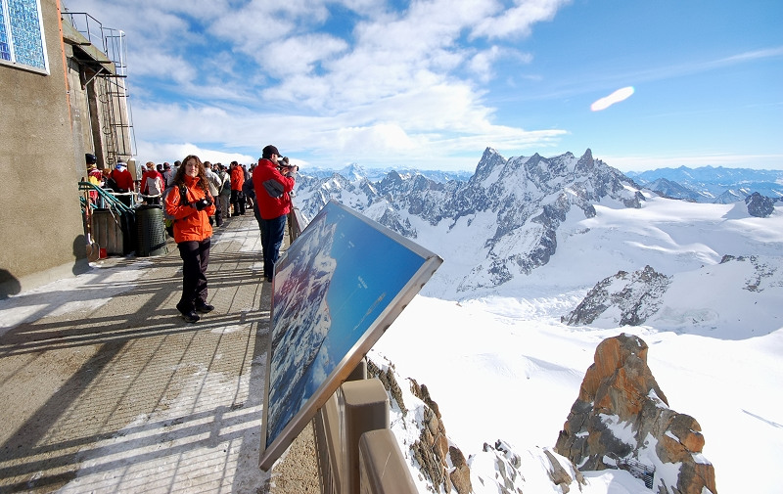

Slide 24
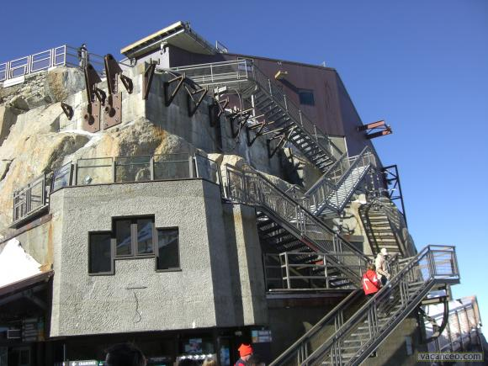

Slide 25
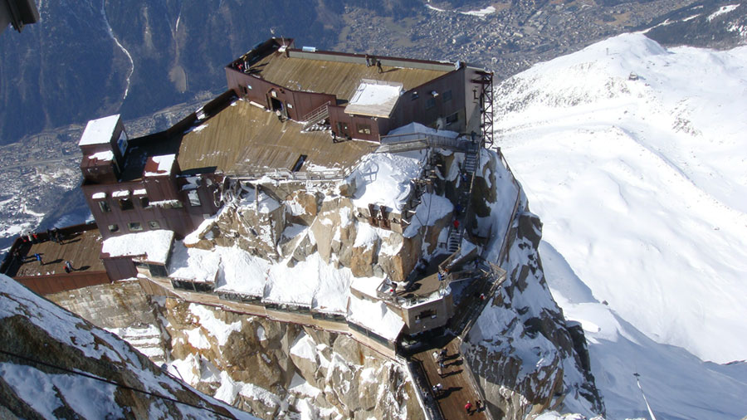

Slide 26
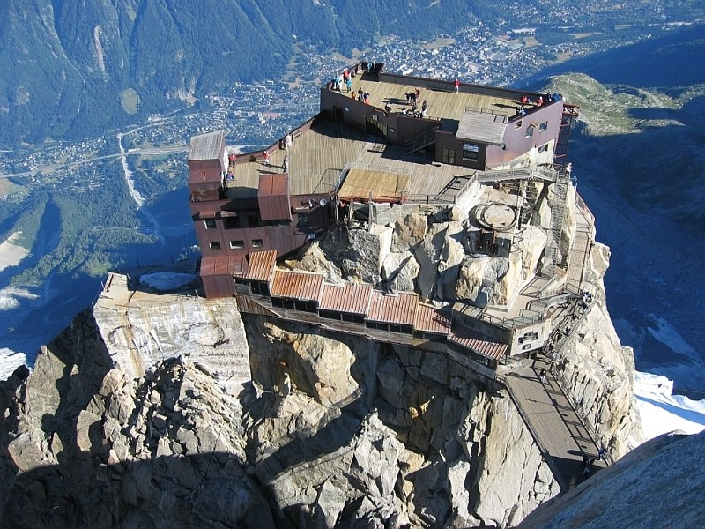

Slide 27
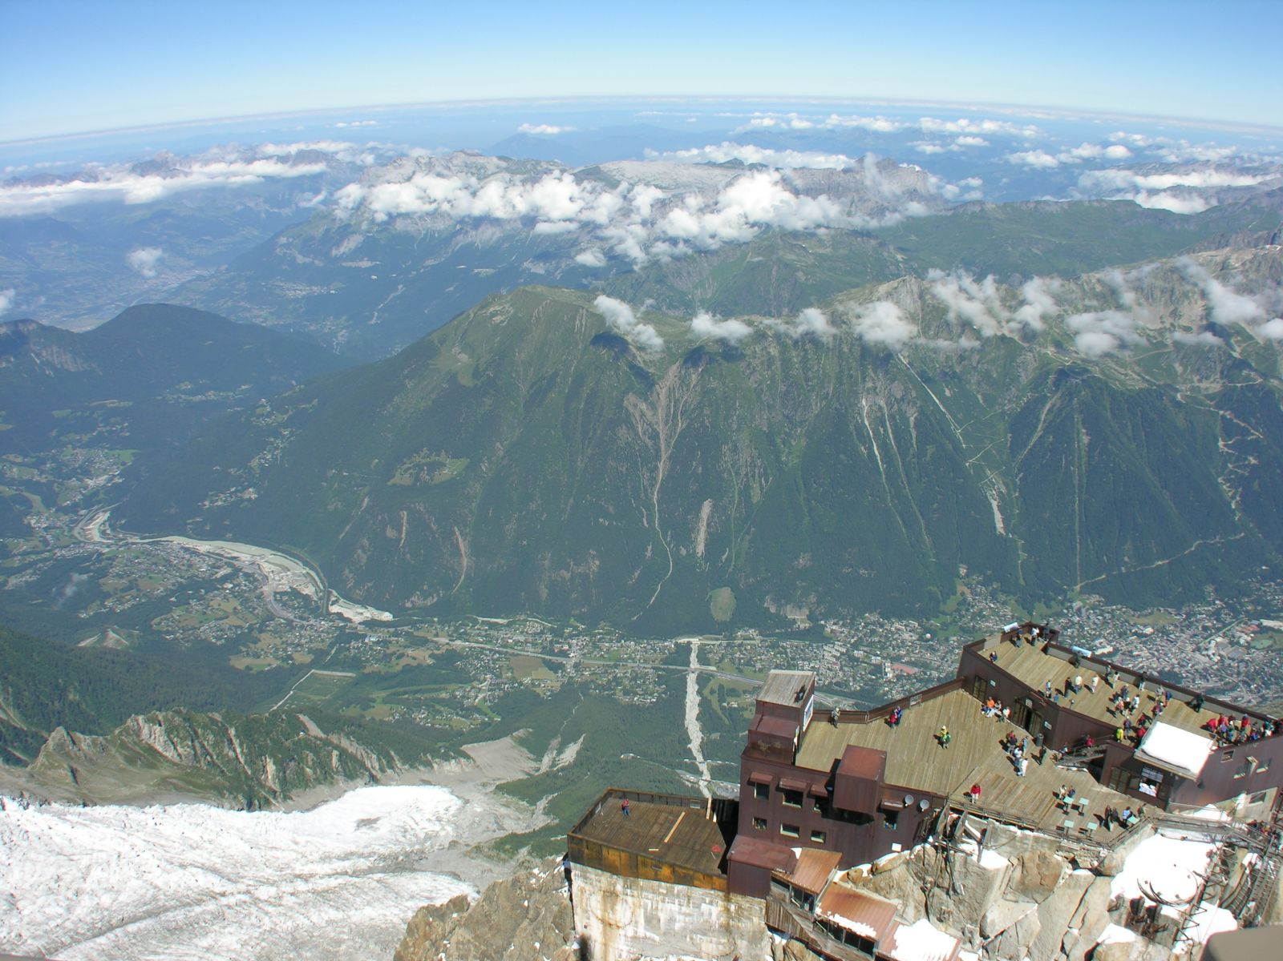
Vallée de Chamonix - France

Slide 28
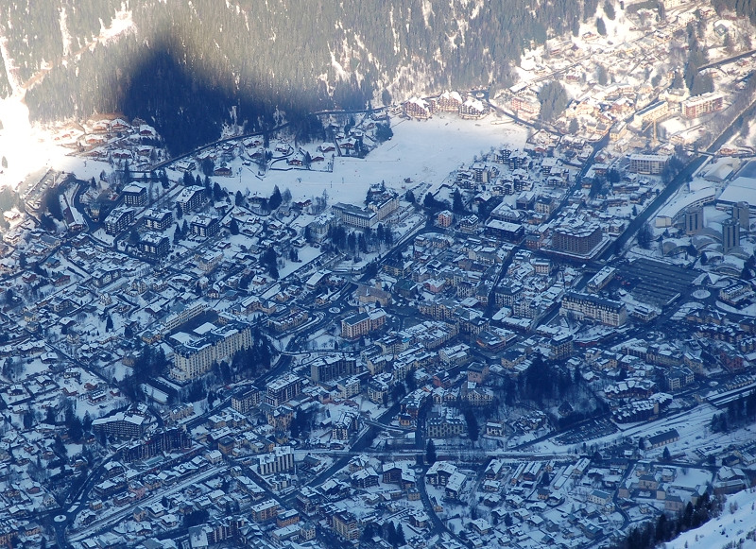

Slide 29
Les pistes de ski "Vallée Blanche" commence ici,
au refuge des Cosmiques,
près du point de départ d'une route
vers le sommet du Mont Blanc.
Depuis l'Aiguille, un autre téléphérique (été) traverse le glacier du Géant
vers le pic Helbronner (3452m)
sur le versant italien du Mont Blanc.
Le pic Herbronner est désservi
avec un téléphérique partant de “La Palud”,
un village près de Courmayeur, Val d'Aoste (Italie)

Slide 30
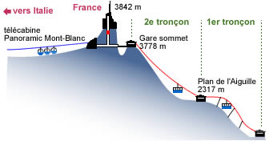

Slide 31
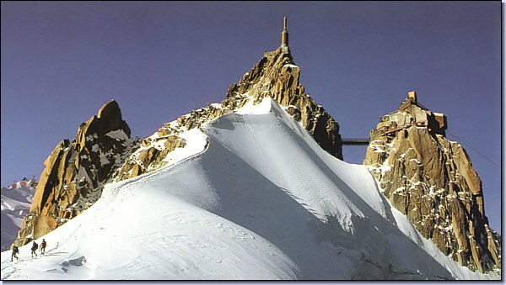

Slide 32
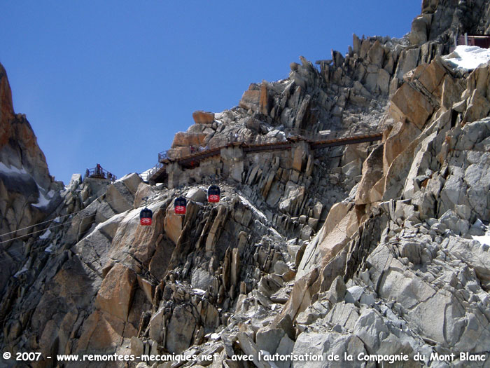
Telecabina panorámica

Slide 33
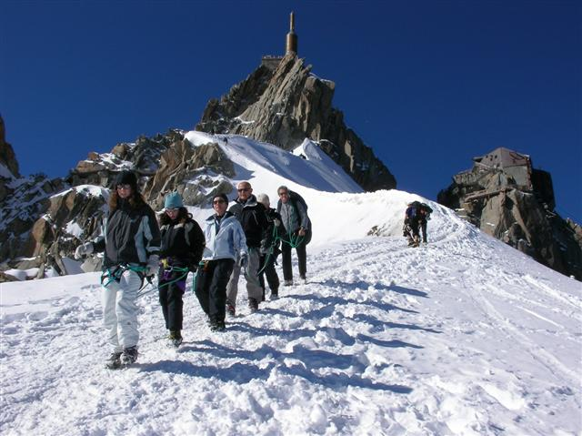

Slide 34
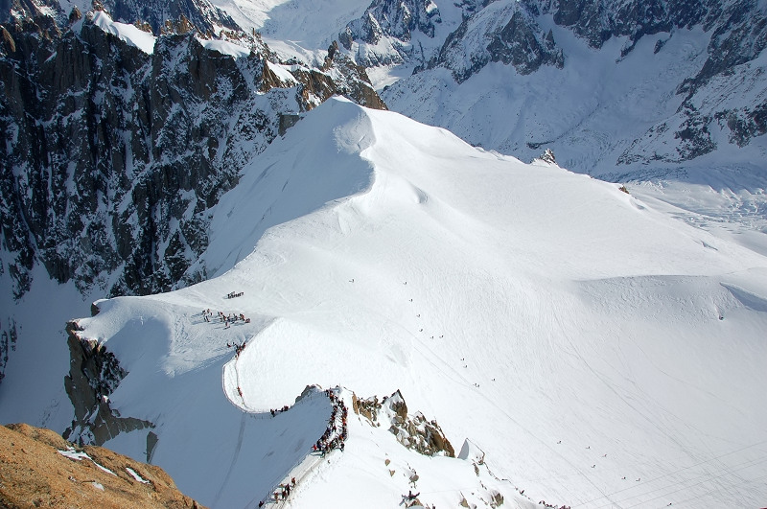

Slide 35
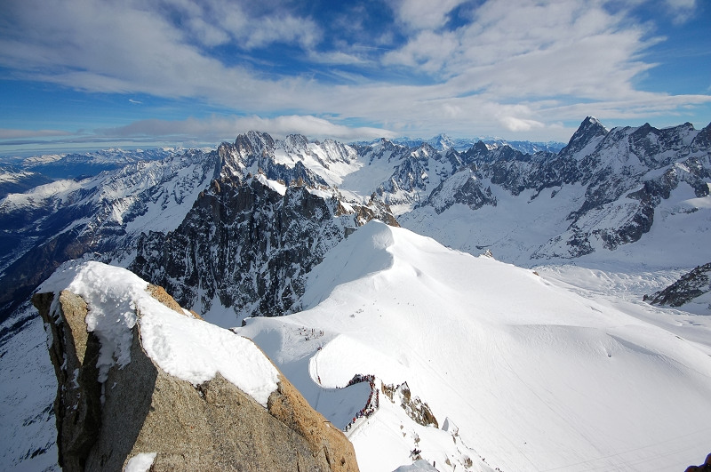

Slide 36
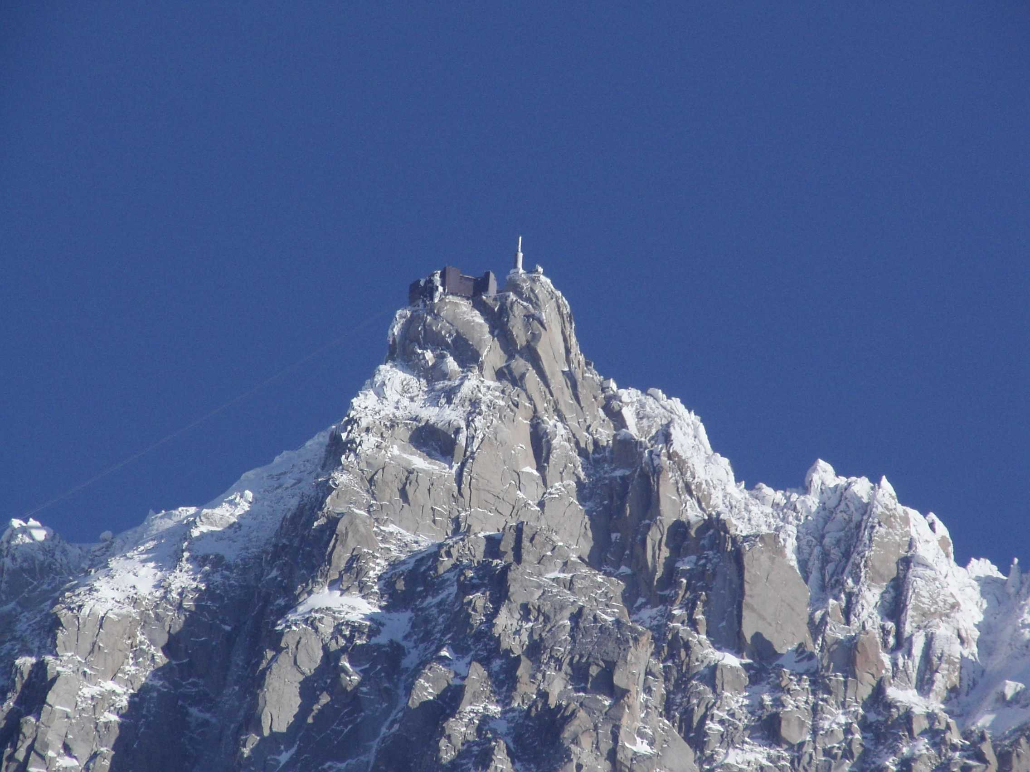

Slide 37
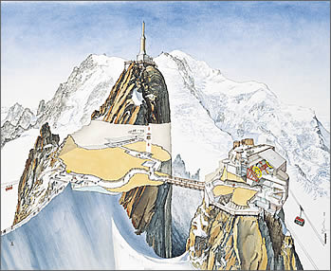

www.
laboutiquedelpowerpoint.
com
F i n
Hasta Pronto!!!

